Slide 1
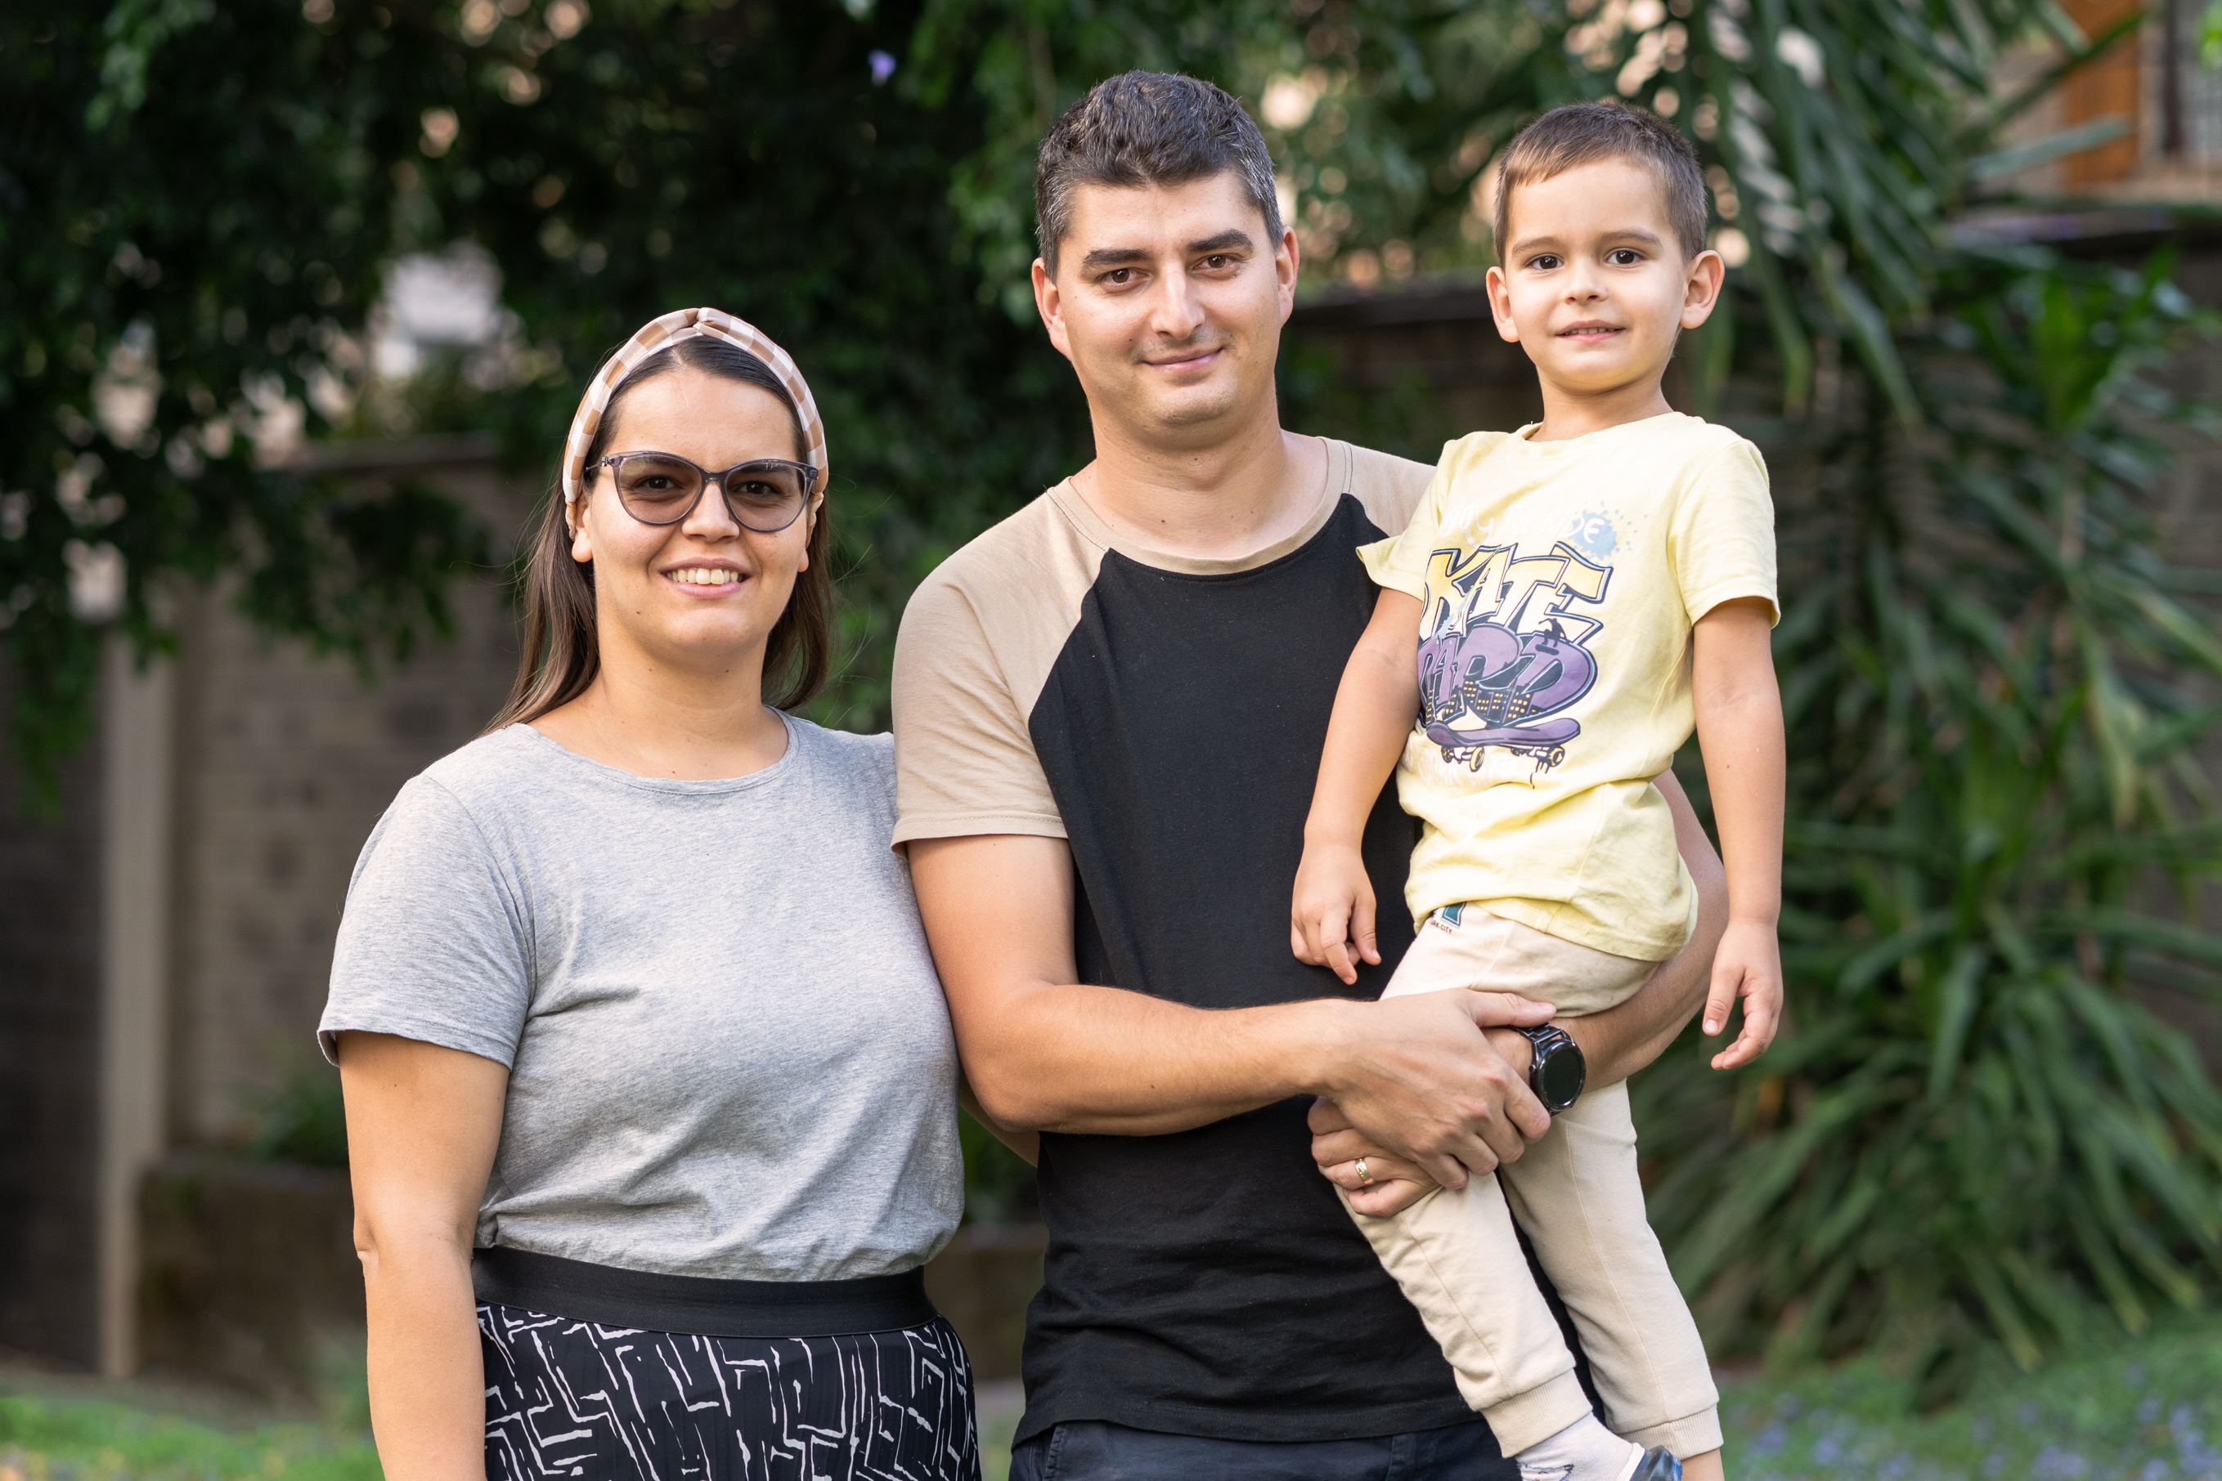
18 MAI
ADIN & PERSIDA
Împreună cu fiul Matei
Slujesc în Kenya
Trimiși de Biserica Sfânta Treime
din Agigea
Începând din 2023
Se implică în:
Vizite în familii
Rugăciune pe străzi
Implicare la o școală biblică prin instruire
Proiecte cu copiii

Slide 2
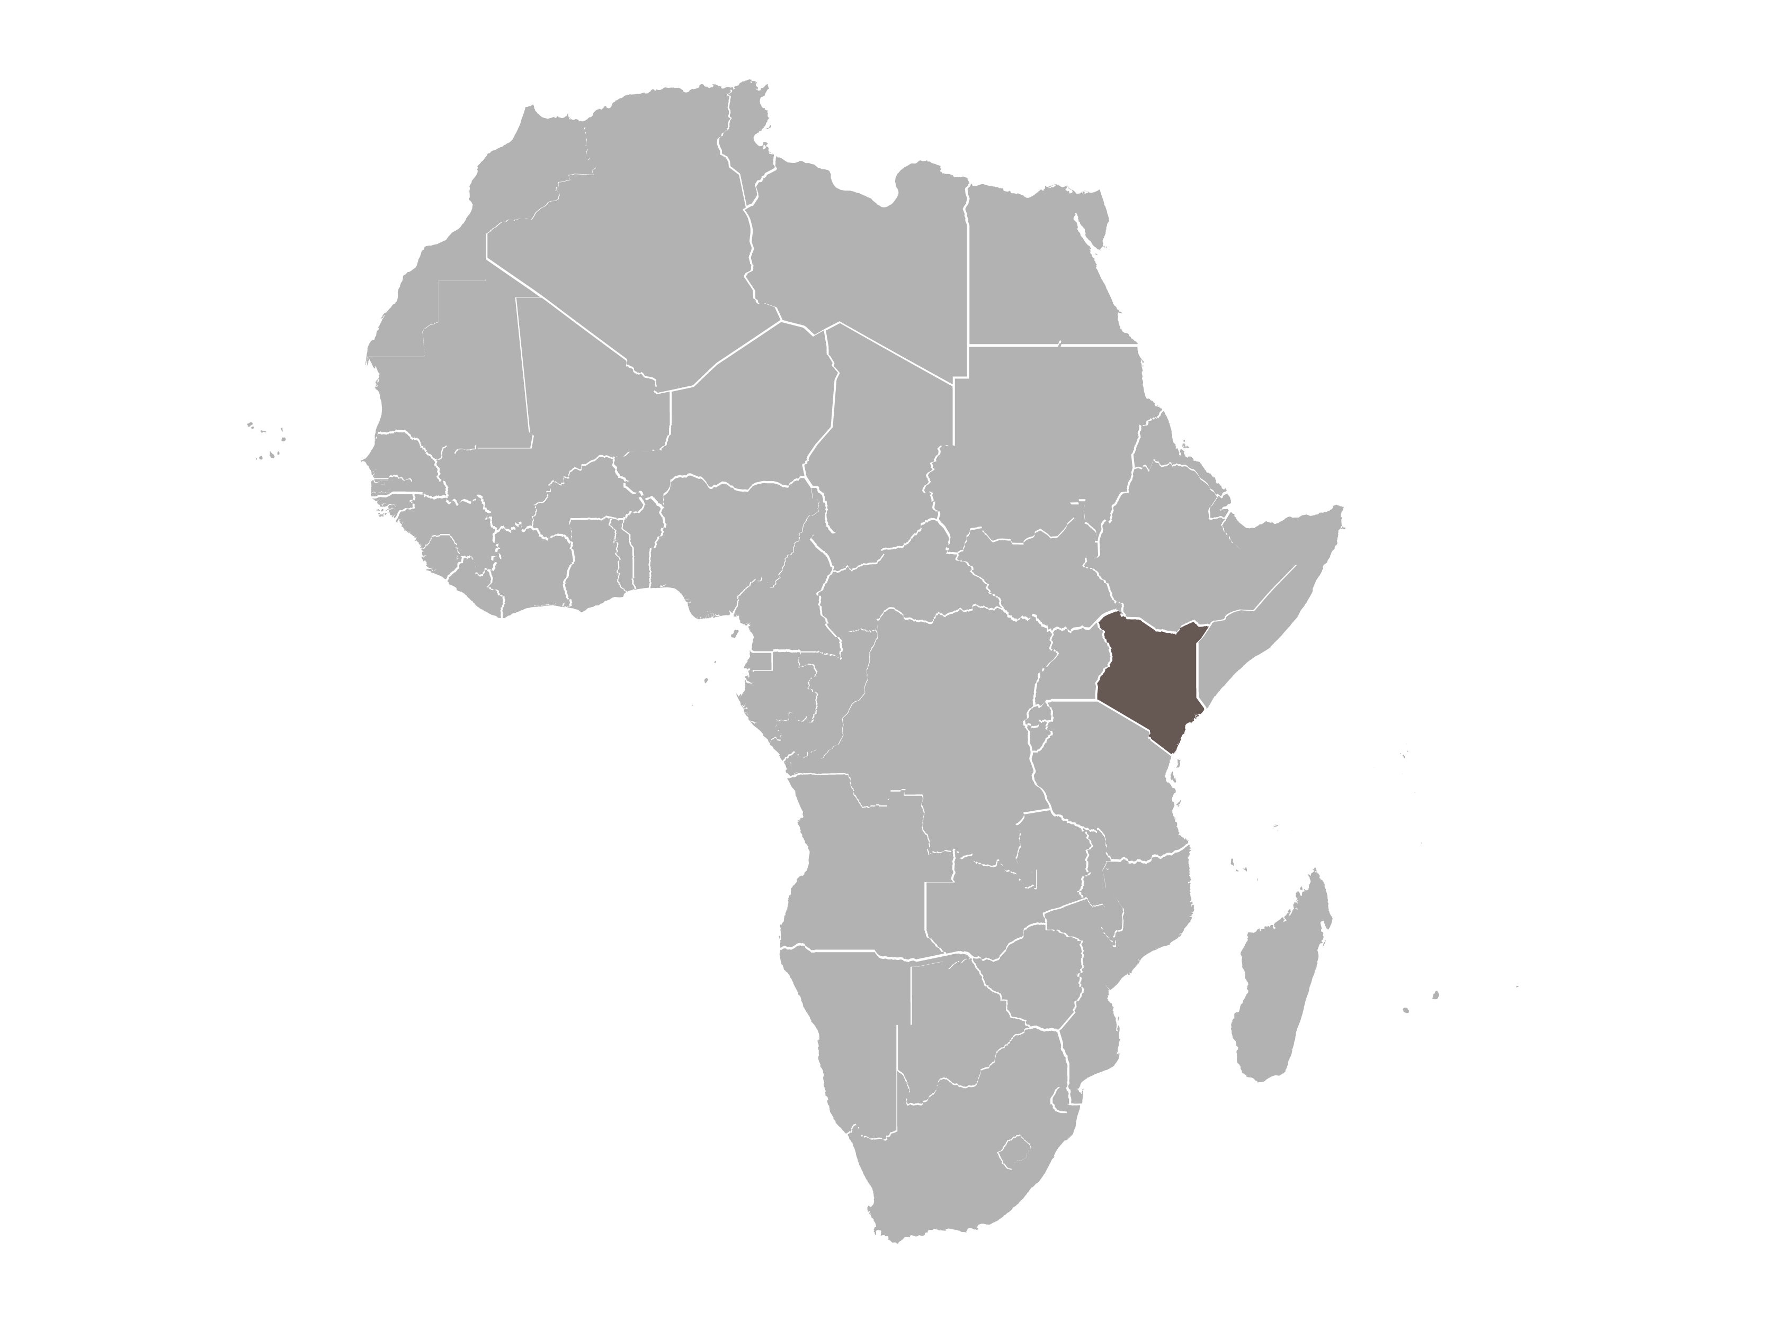
Motive de rugăciune
Înțelepciune și discernământ pe toate planurile.
Înțelegere culturală mai profundă.
Protecție spirituală și fizică peste familia lor.
Motto
Scoală-te, luminează-te, căci lumina ta vine şi slava Domnului răsare peste tine! Căci iată, întunericul acoperă pământul şi negură mare, popoarele, dar peste tine răsare Domnul şi slava Lui se arată peste tine. Isaia 60:1-2
Kenya

Slide 3
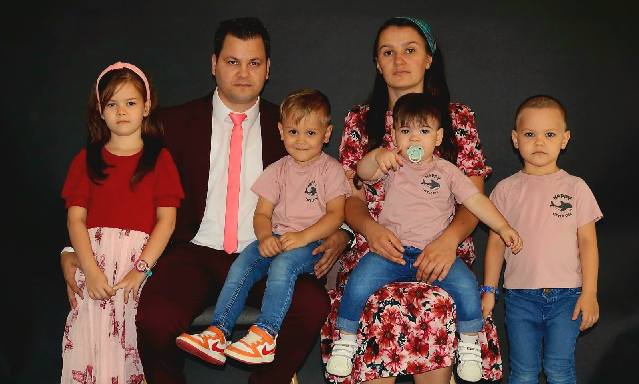
Proiectul România 100% (AREA)
Caracal, Olt
Motive de rugăciune:
Prelipcean Filip și Alexandra,
împreună cu cei patru copii ai lor –
Leea, Noah, Caleb și Joshua – provin
din Biserica Muntele Sionului din Deva. De câțiva ani locuiesc și sunt implicați în orașul Balș, iar din anul 2022 au început plantarea unei biserici în Caracal. Își desfășoară activitatea într-un local închiriat, unde organizează slujbe regulate. Se implică în activități cu copiii, în proiecte sociale pentru orfani și alte proiecte.
Protecție împotriva atacurilor demonice asupra familiei.
Înțelepciune în formarea unei echipe de lucru în zonă.
Achiziționarea unui local propriu sau a unui teren pe care să construiască biserica.

